Slide 1

Parlez-moi d’amour
Par Lucienne Boyer - 1930
Diaporama © Apex

Slide 2
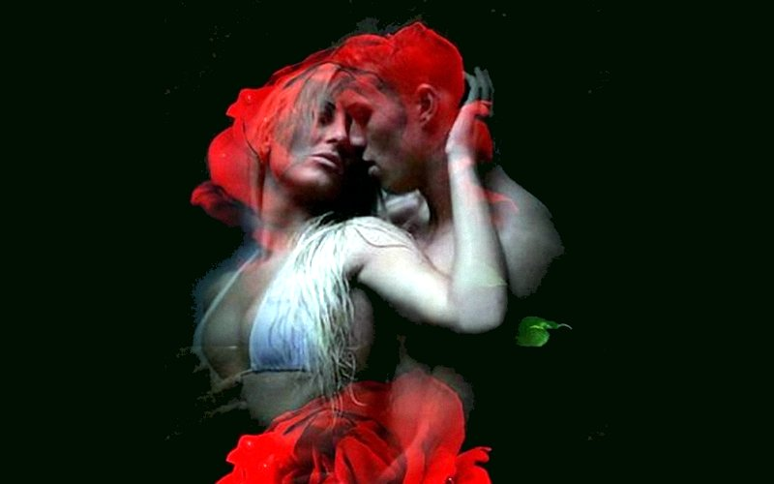


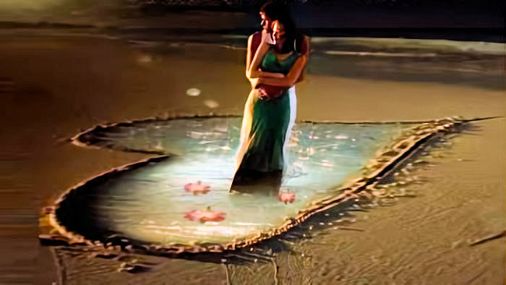
Parlez-moi d'amour
Redites-moi des choses tendres
Votre beau discours
Mon cœur n'est pas las de l'entendre
Pourvu que toujours
Vous répétiez ces mots suprêmes
Je vous aime.
Parlez-moi d’amour
Par Lucienne Boyer - 1930
Diaporama © Apex

Slide 3
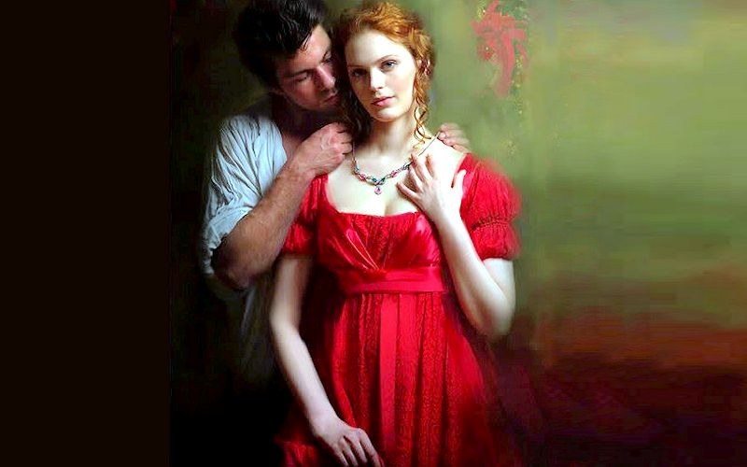

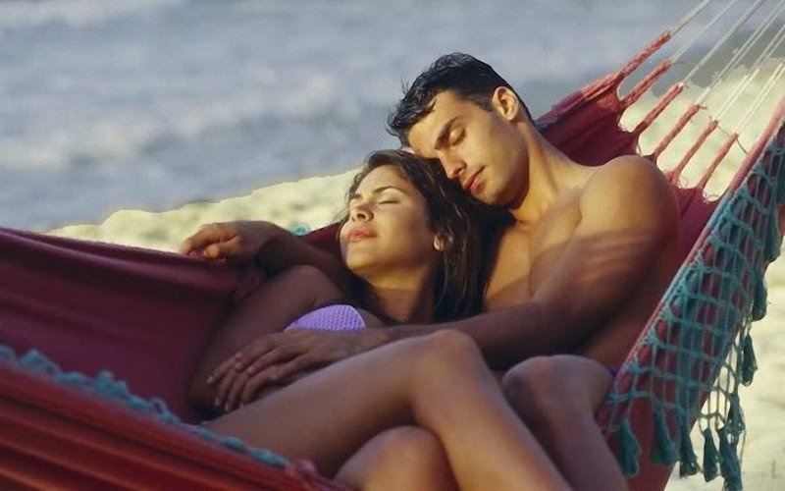
Parlez-moi d'amour
Redites-moi des choses tendres
Votre beau discours
Mon cœur n'est pas las de l'entendre
Pourvu que toujours
Vous répétiez ces mots suprêmes
Je vous aime.
Vous savez bien
Que dans le fond je n'en crois rien
Mais cependant je veux encore
Écouter ces mots que j'adore
Votre voix aux sons caressants
Qui les murmure en frémissant
Me berce de sa belle histoire
Et malgré moi je veux y croire.

Slide 4

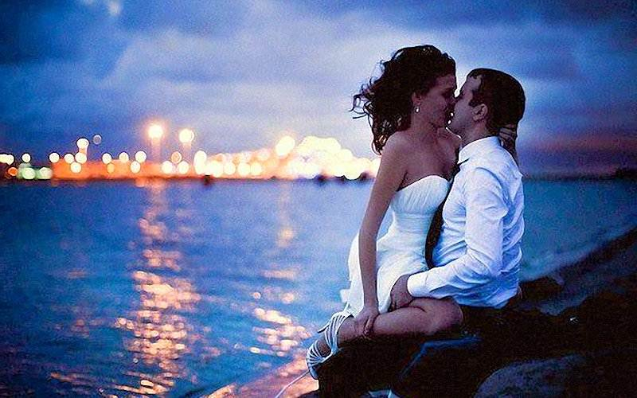

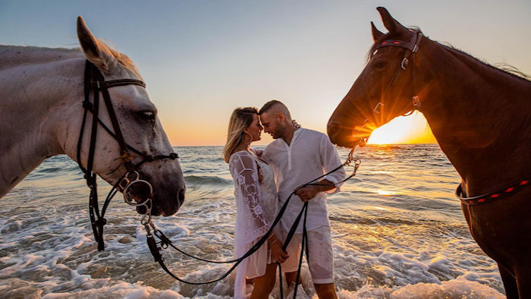
Vous savez bien
Que dans le fond je n'en crois rien
Mais cependant je veux encore
Écouter ces mots que j'adore
Votre voix aux sons caressants
Qui les murmure en frémissant
Me berce de sa belle histoire
Et malgré moi je veux y croire.
Parlez-moi d'amour
Redites-moi des choses tendres
Votre beau discours
Mon cœur n'est pas las de l'entendre
Pourvu que toujours
Vous répétiez ces mots suprêmes
Je vous aime.

Slide 5
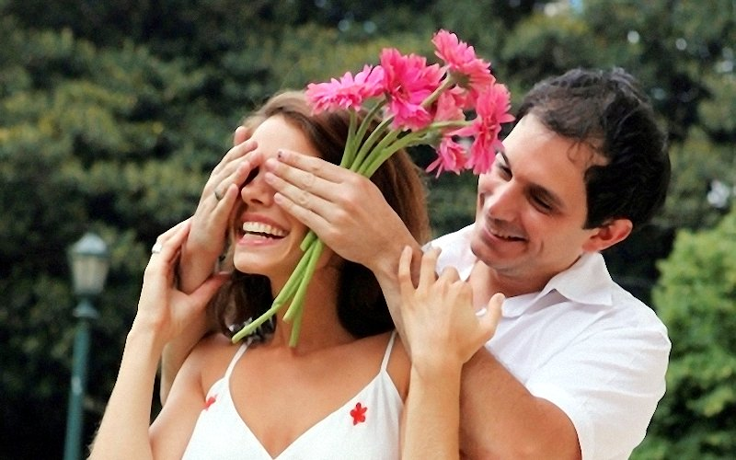

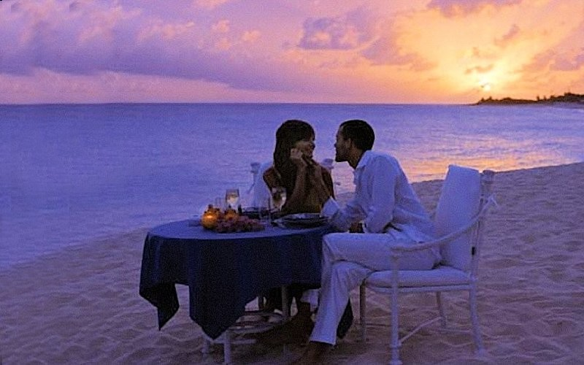
Parlez-moi d'amour
Redites-moi des choses tendres
Votre beau discours
Mon cœur n'est pas las de l'entendre
Pourvu que toujours
Vous répétiez ces mots suprêmes
Je vous aime.
Il est si doux
Mon cher trésor, d'être un peu fou
La vie est parfois trop amère
Si l'on ne croit pas aux chimères
Le chagrin est vite apaisé
Et se console d'un baiser
Du cœur on guérit la blessure
Par un serment qui le rassure.

Slide 6

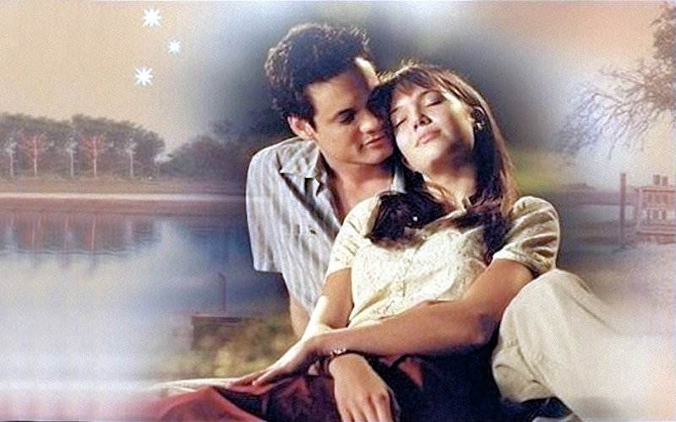
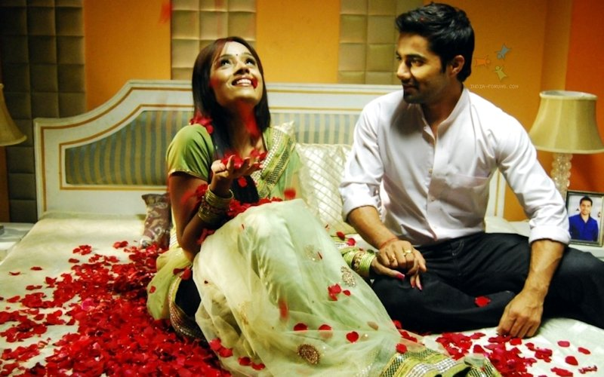
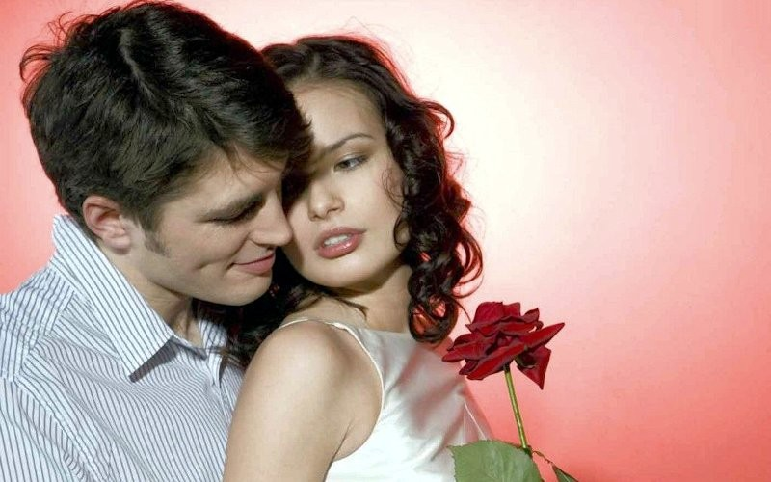

Il est si doux
Mon cher trésor, d'être un peu fou
La vie est parfois trop amère
Si l'on ne croit pas aux chimères
Le chagrin est vite apaisé
Et se console d'un baiser
Du cœur on guérit la blessure
Par un serment qui le rassure.
Parlez-moi d'amour
Redites-moi des choses tendres
Votre beau discours
Mon cœur n'est pas las de l'entendre
Pourvu que toujours
Vous répétiez ces mots suprêmes
Je vous aime.

Slide 7

F I N
Parlez-moi d'amour
Redites-moi des choses tendres
Votre beau discours
Mon cœur n'est pas las de l'entendre
Pourvu que toujours
Vous répétiez ces mots suprêmes
Je vous aime.
Touche Esc pour quitter

